Slide 1
信息安全数学基础
Mathematic Foundation of Information Security
郑州大学软件学院 薛均晓
xuejx@zzu.edu.cn

Slide 2
第 5 章
群

Slide 3
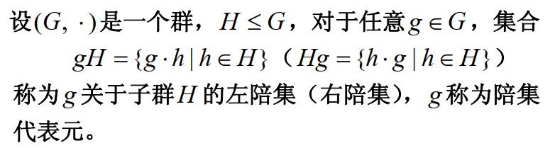
Review
陪集

Slide 4
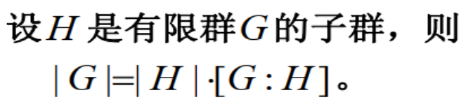
Review
Lagrange 定理

Slide 5
5.4 正规子群和商群
上一节中讨论陪集时，可能有这样一种情况：每一个左陪集 aH 同时也是右陪集 Ha。此时，两个陪集的乘积仍是陪集，即
上式关于陪集乘积的定义是有意义的， 也就是说该乘法的定义不依赖于代表元的选取，即
事实上
正规子群

Slide 6
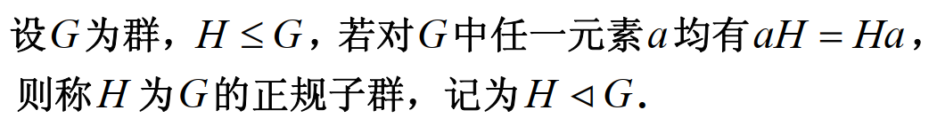
5.4 正规子群和商群
定义 5.4.1

Slide 7
5.4 正规子群和商群
由正规子群的定义易知，
  (1) 单位元生成的子群及群 G 本身为它的两个平凡正规子群；
  (2) 当 G 为 Abel 群时，它的任意子群均为它的正规子群。

Slide 8
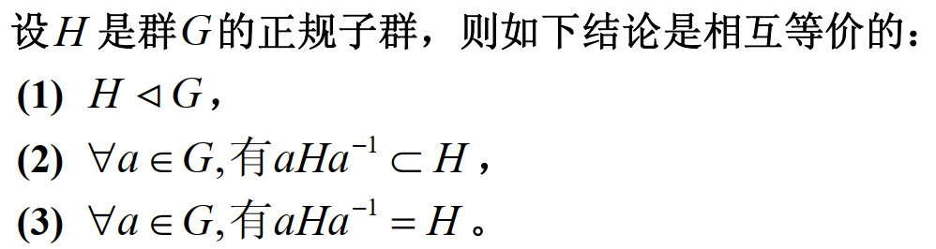
5.4 正规子群和商群
定理 5.4.1

Slide 9
5.4 正规子群和商群
定理 5.4.1
证明：

Slide 10
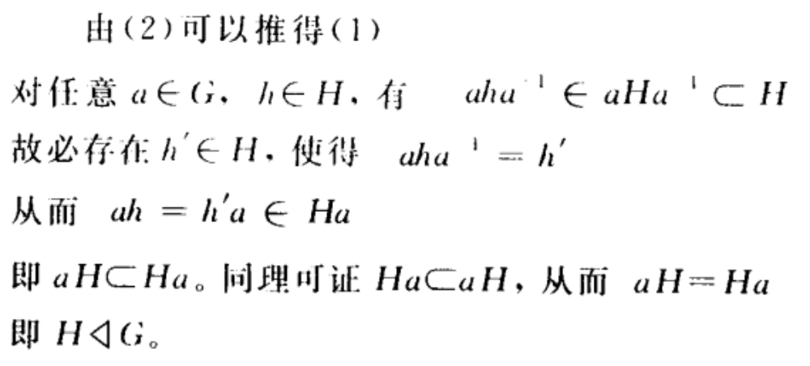
5.4 正规子群和商群
定理 5.4.1
证明：

Slide 11
5.4 正规子群和商群
定理 5.4.1可以作为判断正规子群的等价条件。

Slide 12
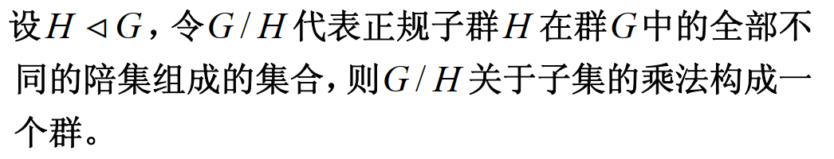
5.4 正规子群和商群
定理 5.4.2

Slide 13
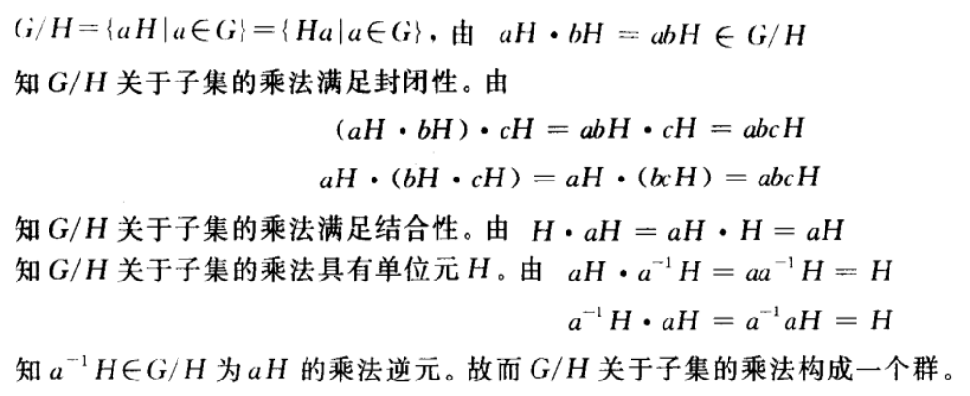
5.4 正规子群和商群
定理 5.4.2
证明

Slide 14
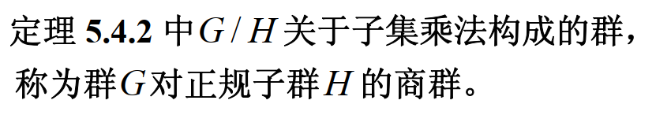
5.4 正规子群和商群
定义 5.4.2

Slide 15
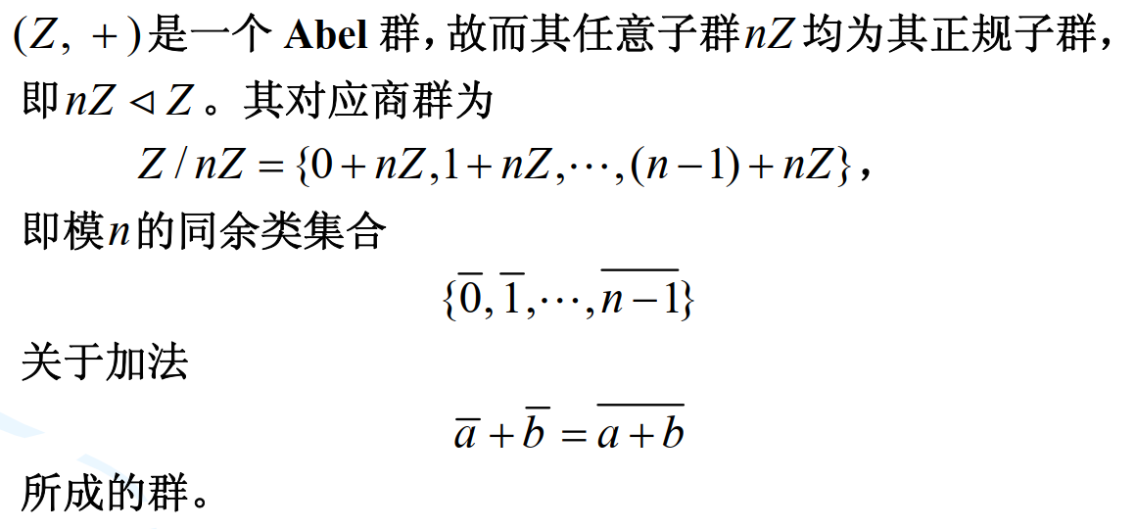
5.4 正规子群和商群
例 1

Slide 16
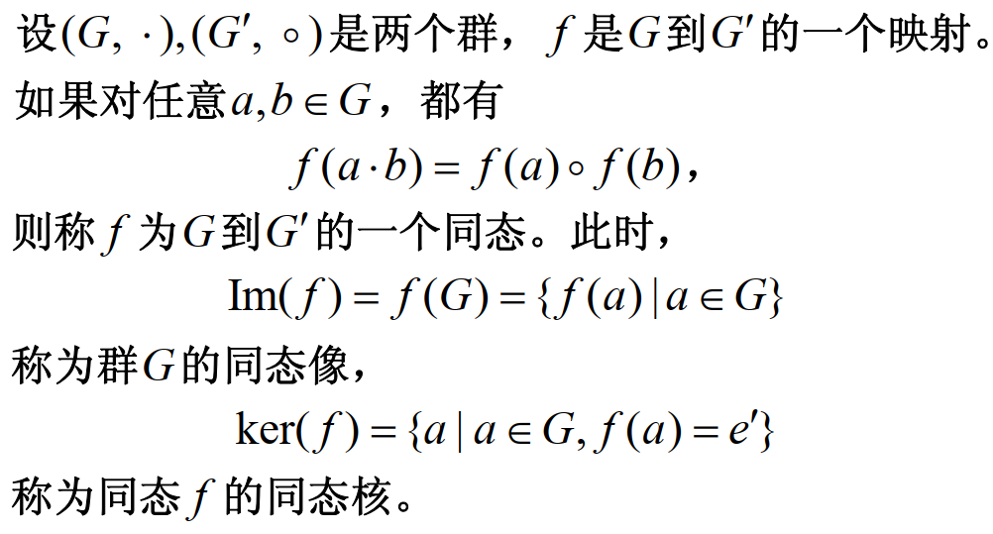
5.4 正规子群和商群
定义 5.4.3

Slide 17
5.4 正规子群和商群
如果映射 f 是单射，则称 f 为单同态；
如果映射 f 是满射，则称 f 为满同态；
如果映射 f 是一一映射，则 f 就是定义 5.2.4 中的同构。

Slide 18
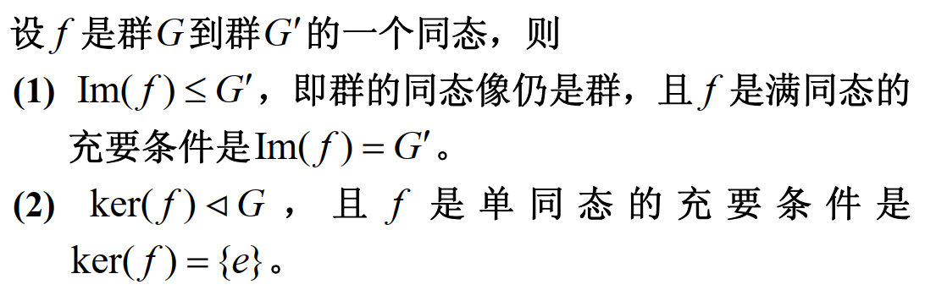
5.4 正规子群和商群
定理 5.4.3

Slide 19
5.4 正规子群和商群
说明：
  (1) 同态映射把单位元变为单位元，把逆元变为逆元；
  (2) 同构映射可看成是特殊的同态，故而同构映射同样把单位元变为单位元，把逆元变为逆元。

Slide 20
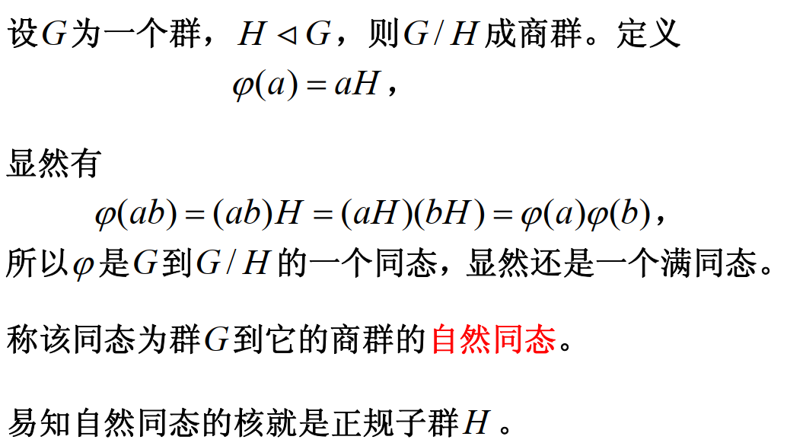
5.4 正规子群和商群
例 2

Slide 21
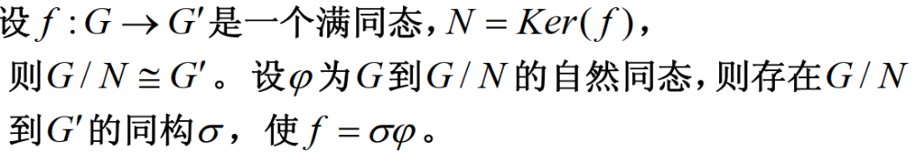
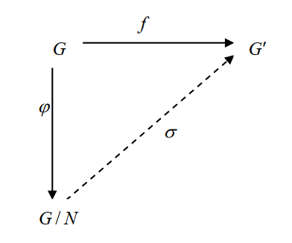
5.4 正规子群和商群
定理 5.4.4（同态基本定理）

Slide 22
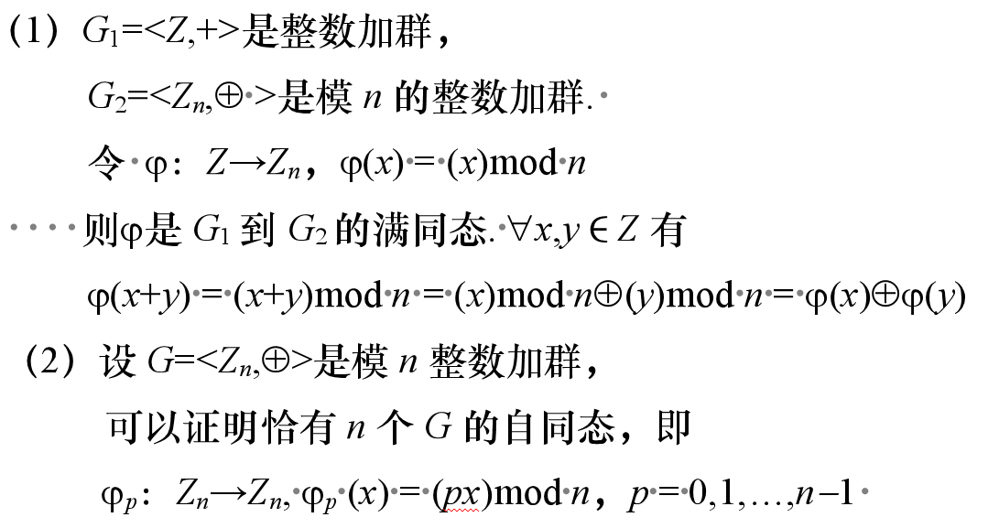
5.4 正规子群和商群
实例

Slide 23
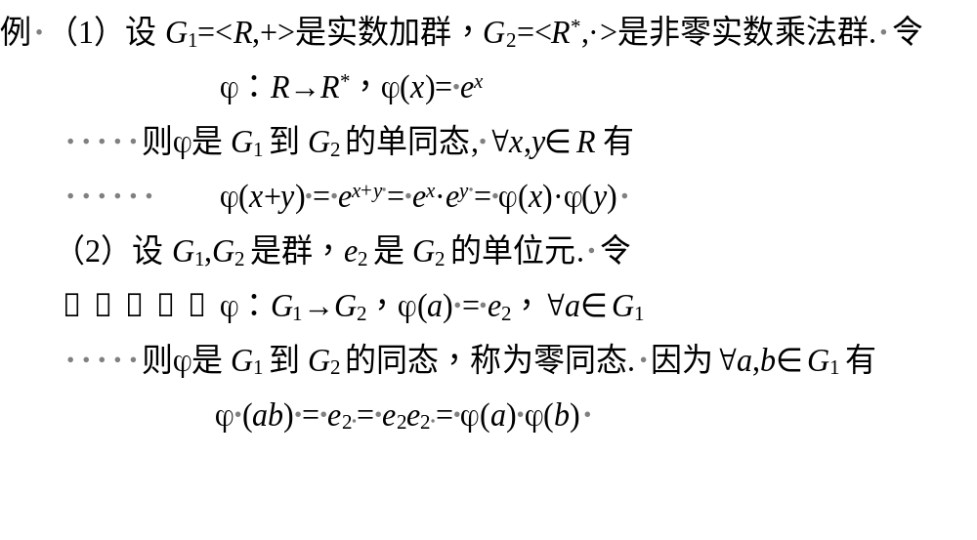
5.4 正规子群和商群
实例

Slide 24
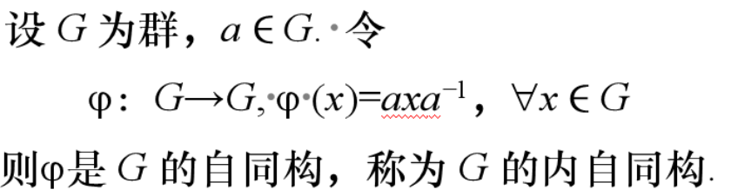
5.4 正规子群和商群
证明（练习）

Slide 25
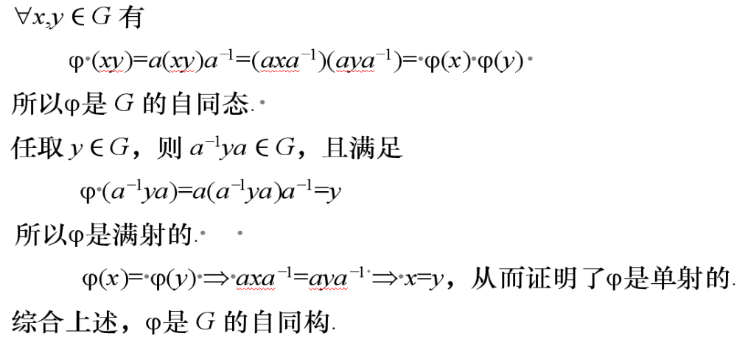
5.4 正规子群和商群
证明（练习）
证：

Slide 26
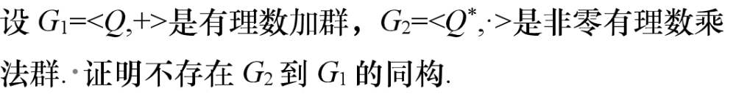
5.4 正规子群和商群
证明（练习）

Slide 27
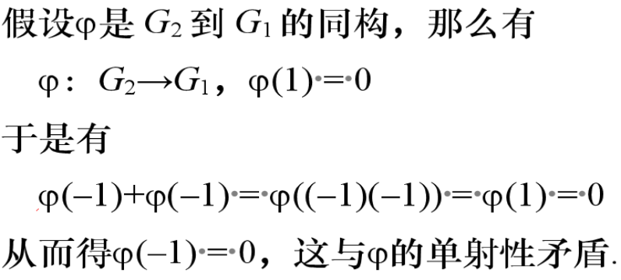
5.4 正规子群和商群
证明（练习）
证：

Slide 28
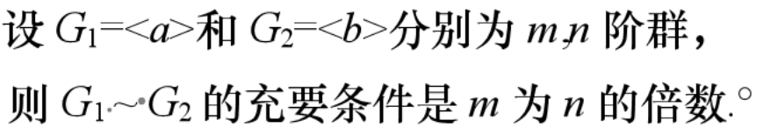
5.4 正规子群和商群
证明（练习）

Slide 29
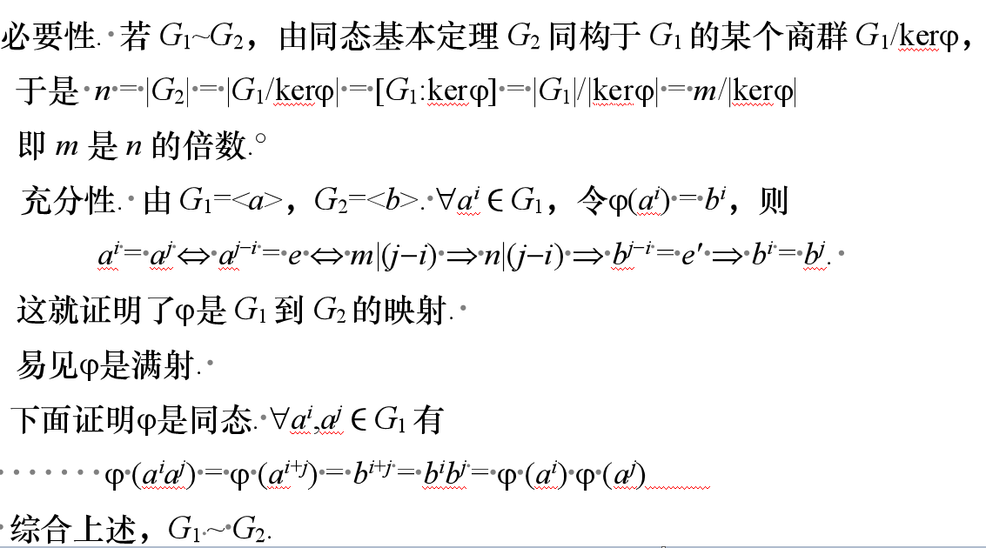
5.4 正规子群和商群
证明（练习）
证：

Slide 30
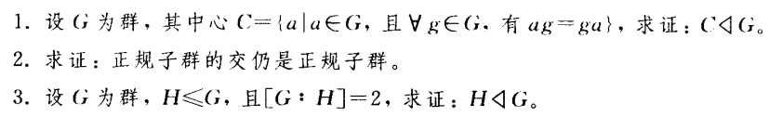
作业

Slide 31

Thanks for your attention!
Q&A

